Slide 1
SPOT, EGTR 발표
조현범

Slide 2
SPOT: Self-Training with Patch-Order Permutation for Object-Centric Learning with Autoregressive Transformers

Slide 3
1. Introduction
Auto-encoding-based method는 Unsupervised object-centric learning의 대표적인 방법 중 하나임
bottleneck module에서 얻어진 inductive bias로부터 중요한 object feature를 우선적으로 encoding하게 됨
이후, 기존 bottleneck에서 발전한 slot-structured bottleneck 구조의 auto-encoder가 제안됨
Encoder는 input으로부터 ‘slot’이라 불리는 latent vector set을 출력함
Random initial slot vector에서 시작해, iterative attention mechanism을 거쳐 최종 slot vector를 얻게 됨

Slide 4
1. Introduction
한 번의 iteration은 다음과 같이 진행됨
Slot을 query, input feature를 key, value로 사용한 attention 연산을 수행해, 각 slot을 input feature의 weighted mean으로 나타냄
이 값을 input, 이전 slot vector를 초기 state로 사용해 recurrent function과 MLP를 거쳐 slot vector를 update해 줌
이 과정에서 input의 object-specific information을 놓고 slot끼리 경쟁하게 되고, 최종적으로 각 slot마다 하나의 object를 표현할 수 있음
이후, decoder가 slot이 내포한 정보로부터 input을 복원하는 reconstruction task를 수행하는 방식으로 학습이 진행됨

Slide 5
2. Related work
초기 slot-attention bottleneck은 complex real-world scene 다루기 어려운 문제가 있었음
이를 해결하기 위해 encoder의 slot-attention module의 precision, stability를 향상시키는 방법,
decoder를 개선해 decomposition을 개선하는 방법들이 제안됨
DINOSAUR 연구는 reconstruction target으로 input image 대신 self-supervised pre-trained feature 사용해 complex scene에 적용했음

Slide 6
3. Method
본 논문에서는 encoder로 slot-based auto-encoder를 사용하며, image encoder와 slot-attention module로 구성됨
image encoder는 DINOSAUR와 같이 self-supervised pre-trained feature encoder를 사용하고, 출력된 feature는 reconstruction target으로도 쓰임
high-level feature를 사용하기 때문에, input을 그대로 사용하는 것에 비해 object-centric representation 학습에 도움이 됨
decoder로는 autoregressive transformer를 사용함
yi-1까지의 feature와 모든 slot vector를 입력 받아, feature yi를 예측하는 과정이 진행됨

Slide 7
3.1. Self-training via slot-attention distillation
Slot-based autoencoder의 objective는 image를 개별 object들로 분리하는 것이고,
이는 slot과 image feature patch 간의 관련도를 의미하는 slot attention mask로 표현 가능함
slot attention mask는 nxk 크기의 matrix A로 나타낼 수 있고,
k개 slot에 대한 n개 feature patch의 assignment를 나타냄
또한 slot-attention module, decoder module 두 곳에서 얻을 수 있음

Slide 8
3.1. Self-training via slot-attention distillation
slot-attention module에서는 임의의 initial slot vector에서 시작해, slot-to-patch cross-attention을 반복해 output slot vector를 얻는 과정이 진행됨
slot attention mask Aslot은 마지막 cross-attention iteration에서 계산할 수 있음
이 때 key는 patch-wise feature로부터 얻고, query는 이전 iteration의 slot vector로부터 얻음
decoder module은 slot vector에서 patch를 예측하기 위한 patch-to-slot cross-attention layer들로 이루어져 있음
slot vector를 key로 사용하고, 이전 layer의 transformed decoder input을 query로 사용해,
마지막 cross-attention layer에서 decoder attention mask Adec를 계산할 수 있음

Slide 9
3.1. Self-training via slot-attention distillation
두 attention mask 중 decoder mask가 slot mask보다 object decomposition에 있어 더 좋은 결과를 보인 것을 이용해,
본 논문에서는 Two-stage training with slot-attention distillation 학습을 제안함
first stage에서는 reconstruction loss만을 이용해 teacher model을 학습함
second stage에서는 student의 slot mask가 teacher의 decoder mask와 같아지도록 하는 slot-attention distillation loss와 reconstruction loss를 둘 다 이용해 student를 학습함

Slide 10
3.1. Self-training via slot-attention distillation
teacher의 decoder mask를 hard-assignment mask로 바꿔주기 위해,
At의 각 row에 argmax와 one-hot 연산을 적용해, 각 patch마다 하나의 slot에 해당하도록 변형된 A’t를 계산함
그 다음, student mask As와 A’t를 Hungarian matching으로 k개 slot끼리 matching하고, 이 때 mask 간 IoU를 cost function으로 이용함
마지막으로, 매칭된 결과로 얻은 teacher mask A’’t와 student mask As 사이의 cross-entropy loss가 distillation loss가 됨
이러한 self-training을 통해 student slot-attention module이 slot generation 능력을 갖도록 만드는 것을 목표로 함

Slide 11
3.2. Autoregressive transformer decoder with sequence permutations
autoregressive transformer decoder는 spatial broadcasting을 적용한 MLP decoder보다 global consistency 측면에서 장점을 가짐
patch 간 independence를 가정하는 MLP와 달리, autoregressive decoder는 patch 간의 joint distribution을 표현할 수 있음
하지만 높은 model capacity로 인해 decoding이 진행될수록 slot vector 정보보다, 이전 patch token에 의존하는 경향이 있음
그림과 같이 token 위치에 따라 encoder에게 전해지는 reconstruction loss gradient에 큰 차이가 생겨, slot vector 학습에 문제가 생김

Slide 12
3.2. Autoregressive transformer decoder with sequence permutations
따라서 본 연구에서는 다양한 sequence permutation을 적용해 patch order에 variation을 줌
매 training step마다 permutation을 랜덤하게 선택해 token 순서를 변화시키기 때문에, 후반부에 있던 token도 초반부로 위치가 변경될 수 있어 slot 정보를 활용하게 됨
따라서 그림과 같이 slot에 대한 gradient가 token 위치의 영향을 적게 받게 됨
또한 이 방식은 training cost와 inference cost도 유지하며 적용 가능함

Slide 13
4. Experiments
self-training, sequence-permutation의 유무를 비교한 실험 결과, 두 technique 모두 성능 향상에 기여하는 것을 알 수 있음
특히 self-training을 적용한 경우 sequence-permutation의 유무가 decoder 성능에 큰 차이를 보임
self-training으로 인해 slot vector 학습은 극대화된 반면, decoder는 앞서 언급했듯 slot 정보는 무시하게 되는 경향을 가지기 때문에 이를 활용하지 못하기 때문에 이러한 차이가 나타남

Slide 14
4. Experiments
self-training을 적용했을 때, second stage에서 image encoder를 fine-tuning한 경우 추가적인 성능 향상을 보여줌
이 때 self-training loss가 reconstruction loss와 다른 방향으로 image encoder를 학습시켜,
object-specific slot을 생성하는 데에 기여해 training stabilization 효과를 줌
다른 object-centric methods와 비교했을 때, 특히 real-world dataset에 대해 높은 성능을 보임
또한 그림과 같이 over-segmentation을 줄이면서도 detailed segmentation을 유지함

Slide 15
SPOT: Self-Training with Patch-Order Permutation for Object-Centric Learning with Autoregressive Transformers

Slide 16
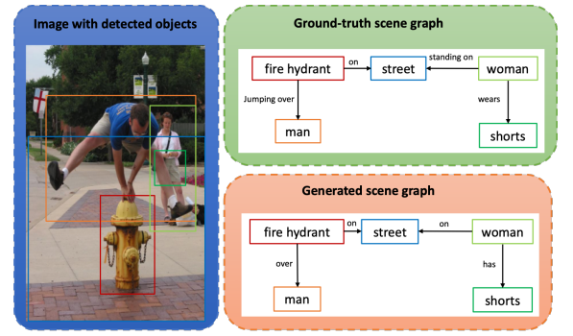
2. Related Work
Scene Graph Generation model은 크게 two-stage model과 one-stage model로 분류할 수 있음
two-stage model은 object detection model과 relation prediction model을 순차적으로 따로 학습하며,
object detector에서 출력한 N개 object 간의 모든 object pair를 relation prediction model에 입력해 relation을 예측하는 방식임
높은 relation extraction 성능을 보이지만, 연산량이 많아지며 부정확한 object detection이 다음 과정까지 전파되는 문제가 있음

Slide 17
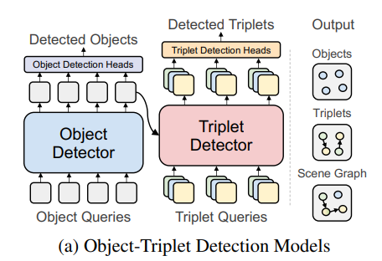
2. Related Work
이를 개선하기 위해 제안된 one-stage model은 세 가지로 분류할 수 있으며, 최근에는 대부분 DETR과 같은 one-stage object detection model을 활용함
Object-triplet detection model은 object detector 위에,
subject-predicate-object로 구성된 triplet query로부터 relation을 예측하는 triplet predictor를 추가한 구조임
이 경우 triplet predictor가 object detector로부터 얻는 사전 정보가 없기 때문에, detected object로부터 직접 정보를 추출하는 module을 포함하다 보니 복잡한 구조를 갖게 됨

Slide 18
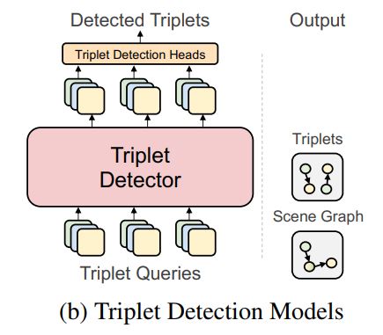
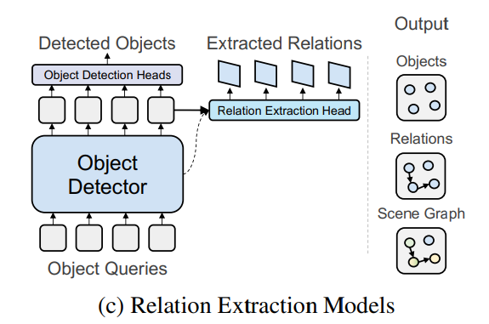
2. Related Work
Triplet detection model은 object detector 없이 triplet detector만으로 이루어져 있음
triplet을 직접 찾기 때문에, relation을 갖지 않는 object는 놓쳐 complete scene graph가 아닌 sub-graph를 감지하는 것에 집중하게 되는 단점이 있음
Relation extraction model은 object detector와 triple query를 사용하지 않는 작은 relation predictor로 이루어져 있으며, object detector에서 relation 관련 정보를 추출해 사용함
Relationformer는 transformer decoder에 relation token을 추가해 global information을 추출한 후,
object query pair와 relation token의 final hidden representation을 결합해 relation predictor에 입력함
본 논문에서는 final hidden representatation 외에 detector의 self-attention layer를 활용하고, multi-task learning에 도움을 주는 training technique 또한 제안함

Slide 19
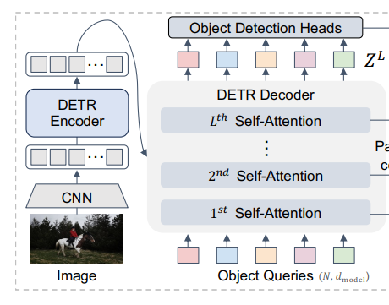
3.1. Preliminaries
EGTR model은 one-stage object detector DETR을 활용한 구조를 가짐
DETR은 우선 input image를 CNN에 입력해 image feature를 얻고, 1x1 conv과 flatten을 통해 input sequence를 만들어 줌
input sequence는 transformer encoder의 input으로 사용하고, decoder는 N개의 object query를 input으로 가짐
그 후, decoder의 반복적인 self-attention, cross-attention layer를 거치며 각 object query가 object candidate의 feature를 학습하게 됨
object detection head에서 마지막 layer의 object query를 입력 받아, fc layer를 지나 category label과 box coordinate를 예측함
마지막으로, object query와 ground truth object 간의 bipartite matching cost를 최소화하는 최적의 permutation을 찾아 object detection loss를 계산함

Slide 20
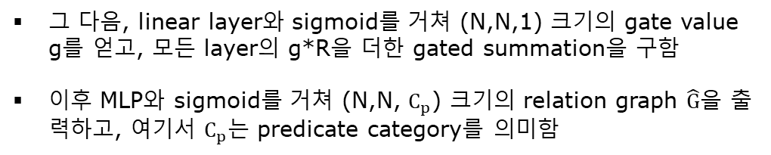
3.2. EGTR
EGTR model은 DETR decoder의 self-attention weight를 이용해 relation extraction을 수행함
attention query와 key를 각각 subject와 object로 생각했을 때, 각 layer의 NxN 크기의 self-attention weight가 predicate 정보를 담고 있다고 볼 수 있음
기존의 dot-product attention 대신, query와 key 각각에 linear weight를 곱해준 후 pairwise concatenation을 적용해, 정보를 최대한 보존한 (N,N,2d) 크기의 relation representation R을 얻음
또한 object query의 last layer hidden representation에도 똑같이 적용해 줌
그 다음, linear layer와 sigmoid를 거쳐 (N,N,1) 크기의 gate value g를 얻고, 모든 layer의 g*R을 더한 gated summation을 구함
이후 MLP와 sigmoid를 거쳐 (N,N, $C_{p}$) 크기의 relation graph $\hat{G}$을 출력하고, 여기서 $C_{p}$는 predicate category를 의미함

Slide 21
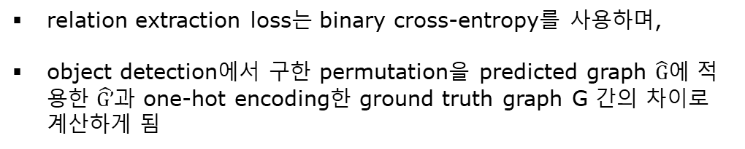
3.3. Learning and Inference
EGTR 학습에는 multi-task learning이 사용되며, object detection, relation extraction, connectivity prediction 총 세 개 task 각각에 해당하는 세 개의 loss를 합쳐 최종 loss가 됨
object detection loss는 기존 DETR과 같은 loss를 사용하며, 나머지 2개 loss는 새로 제안함
relation extraction loss는 binary cross-entropy를 사용하며,
object detection에서 구한 permutation을 predicted graph $\hat{G}$에 적용한 $\hat{G’}$과 one-hot encoding한 ground truth graph G 간의 차이로 계산하게 됨

Slide 22
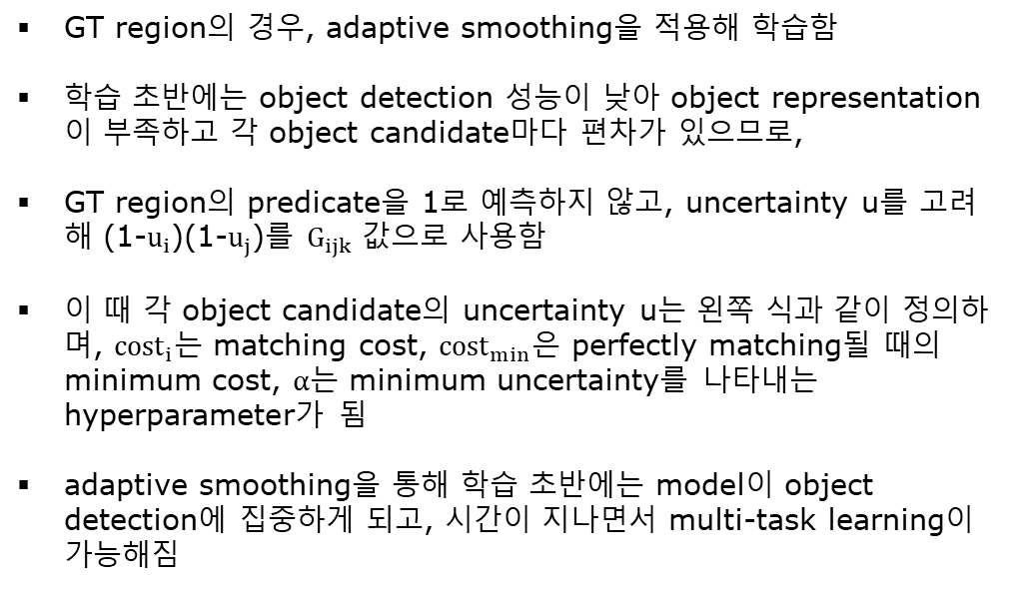
3.3. Learning and Inference
하지만 gt graph G를 그대로 사용하면 매우 sparse하기 때문에,
그림과 같이 값이 1인 GT region, 행과 열 둘 다 gt object에 해당하지만 relation이 없어 값이 0인 negative region, 그 외의 non-matching region 총 3개 region마다 다른 방식으로 학습함
GT region의 경우, adaptive smoothing을 적용해 학습함
학습 초반에는 object detection 성능이 낮아 object representation이 부족하고 각 object candidate마다 편차가 있으므로,
GT region의 predicate을 1로 예측하지 않고, uncertainty u를 고려해 (1-$u_{i}$)(1-$u_{j}$)를 $G_{ijk}$ 값으로 사용함
이 때 각 object candidate의 uncertainty u는 왼쪽 식과 같이 정의하며, ${cost}_{i}$는 matching cost, ${cost}_{min}$은 perfectly matching될 때의 minimum cost, $α$는 minimum uncertainty를 나타내는 hyperparameter가 됨
adaptive smoothing을 통해 학습 초반에는 model이 object detection에 집중하게 되고, 시간이 지나면서 multi-task learning이 가능해짐

Slide 23
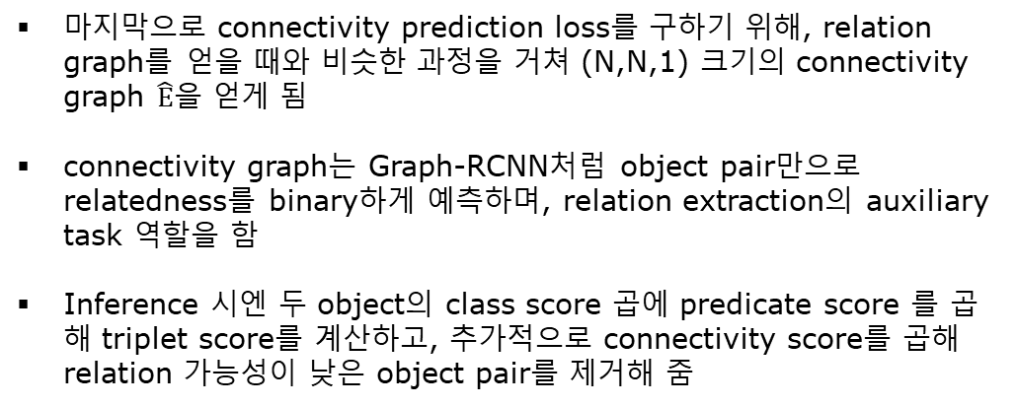
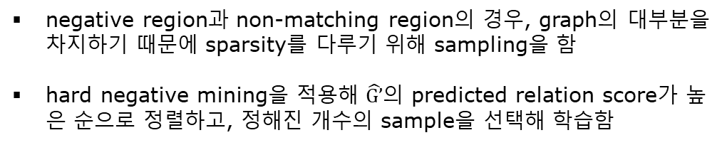
3.3. Learning and Inference
negative region과 non-matching region의 경우, graph의 대부분을 차지하기 때문에 sparsity를 다루기 위해 sampling을 함
hard negative mining을 적용해 $\hat{G’}$의 predicted relation score가 높은 순으로 정렬하고, 정해진 개수의 sample을 선택해 학습함
마지막으로 connectivity prediction loss를 구하기 위해, relation graph를 얻을 때와 비슷한 과정을 거쳐 (N,N,1) 크기의 connectivity graph $\hat{E}$을 얻게 됨
connectivity graph는 Graph-RCNN처럼 object pair만으로 relatedness를 binary하게 예측하며, relation extraction의 auxiliary task 역할을 함
Inference 시엔 두 object의 class score 곱에 predicate score 를 곱해 triplet score를 계산하고, 추가적으로 connectivity score를 곱해 relation 가능성이 낮은 object pair를 제거해 줌

Slide 24
4. Experiments
EGTR을 다른 one-stage SGG model들과 비교한 결과,
efficiency 측면에서는 가장 적은 parameter와 가장 높은 inference speed를 나타냈고,
가장 높은 object detection 성능을 보였음
triplet detection 성능의 경우 SOTA method인 SSR-CNN을 넘지는 못했지만,
recall, mean recall 을 각각 최대화하는 logit adjustment parameter를 적용했을 때 이와 유사한 성능을 보였음

Slide 25
4. Experiments
relation extractor source에 대한 ablation 결과,
각 layer의 hidden state보다 query, key를 사용하는 게 triplet detection에 효과적임을 알 수 있음
하지만 마지막 layer의 hidden state의 경우 모든 layer의 query, key에 상응하는 효과를 보이므로, object의 context representation 정보를 가장 많이 가짐
adaptive smoothing, connectivity prediction, sampling의 3가지 proposed technique 모두 성능 향상에 도움을 주었음
hard negative sampling과 hard non-matching sampling은 각각 recall과 mean recall 성능을 높였음
hard negative는 tail predicate class에 대한 negative를 샘플링하고,
hard non-matching은 gt object와 predicate 분포가 유사한 object에 대한 negative를 샘플링하기 때문에 생기는 결과로 보임

Slide 26
4. Experiments
relation을 갖는 object에만 집중하는 triplet detection-based model들과 비교했을 때,
EGTR은 relation이 없는 object에 대한 detection 성능이 월등히 높은 것으로 보아
complete scene graph 생성 능력을 갖고 있다는 것을 알 수 있음

